Slide 1

Реализуем программу вместе.
Воспитатель первой младшей группы
МБДОУ Курагинский детский сад № 8
«Лесная сказка» комбинированного вида
Вяткина Татьяна Ивановна

Slide 2
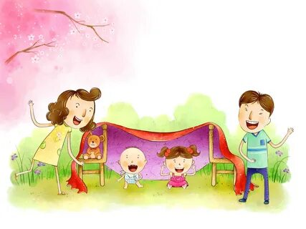
Главный смысл и цель семейной жизни – воспитание детей.
В.А.Сухомлинский
Содержание дошкольного образования должно обеспечивать развитие личности, мотивации и способностей детей в различных видах деятельности, в том числе, развитие общения и взаимодействия ребенка со взрослыми и сверстниками, становление самостоятельности, целенаправленности, готовности к совместной деятельности, развитие социального интеллекта.

Slide 4
Рекомендации родителям по лексической теме недели:
«Домашние животные и их детеныши"
Вы поможете своему ребенку стать более любознательным, понять тему, которую на этой неделе мы с детьми осваиваем, если поиграете дома в предлагаемые игры:
1. Если у Вас есть книжки с рисунками/фотографиями домашних животных, то рассмотрите их. Повторите с ребенком названия домашних животных и почему эти животные называются домашними (живут рядом с человеком, приносят человеку пользу, а он ухаживает за ними)
2. Вспомните с ребенком названия детенышей домашних животных. Хорошо, если Вы сможете показать картинки детенышей.
3. Предложите ребенку поиграть в игру «Кто у кого?»: Взрослый называет любое домашнее животное, а ребенок называет детеныша этого животного. Начните с кошки или собаки, эти животные детям более близки.
4. Выясните, знает ли ребенок, как подают голос животные (Кошка- мяукает; свинья – хрюкает; собака –лает; овца - блеет; корова – мычит) Поиграйте в игру «Кто как голос подает?».

Slide 6
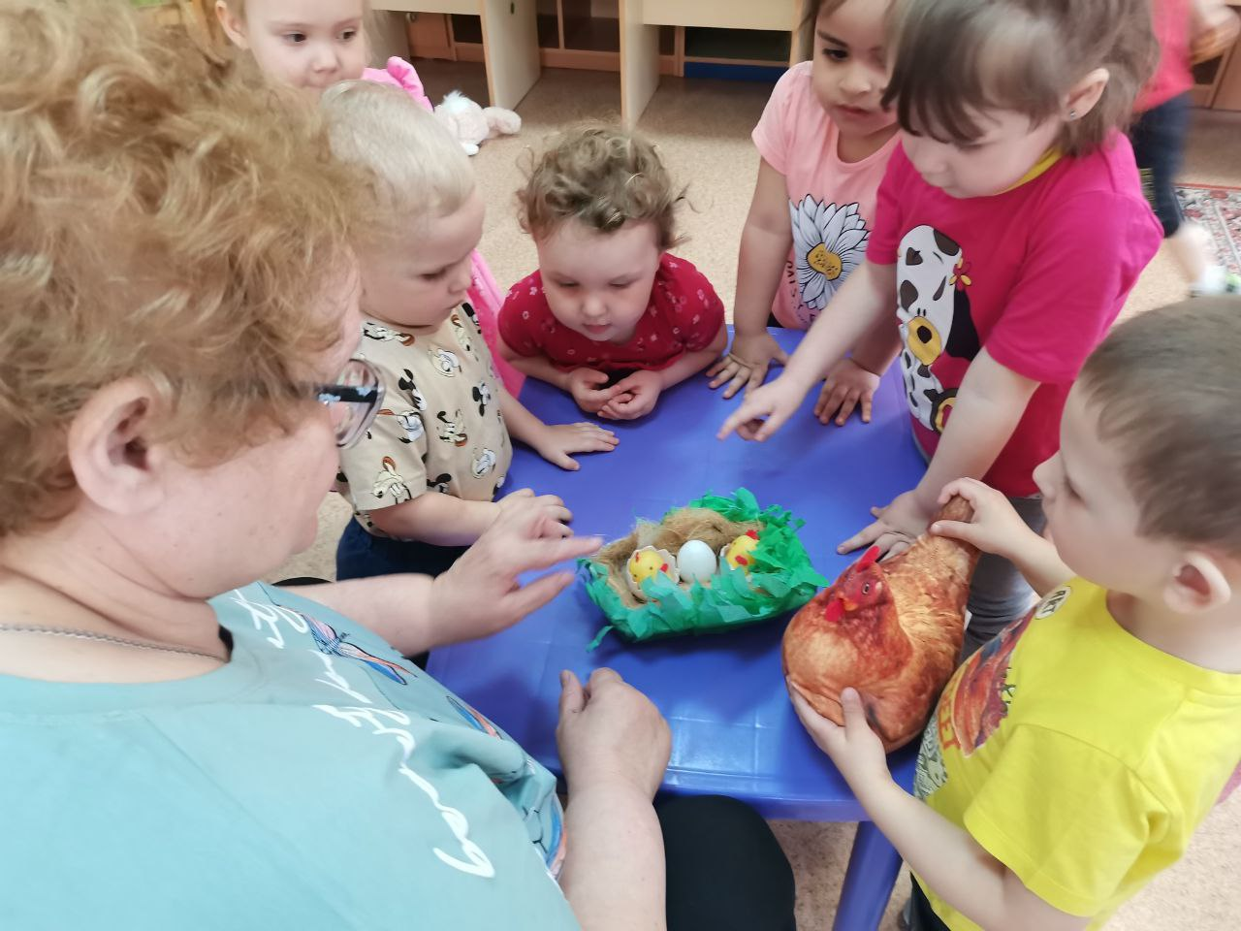
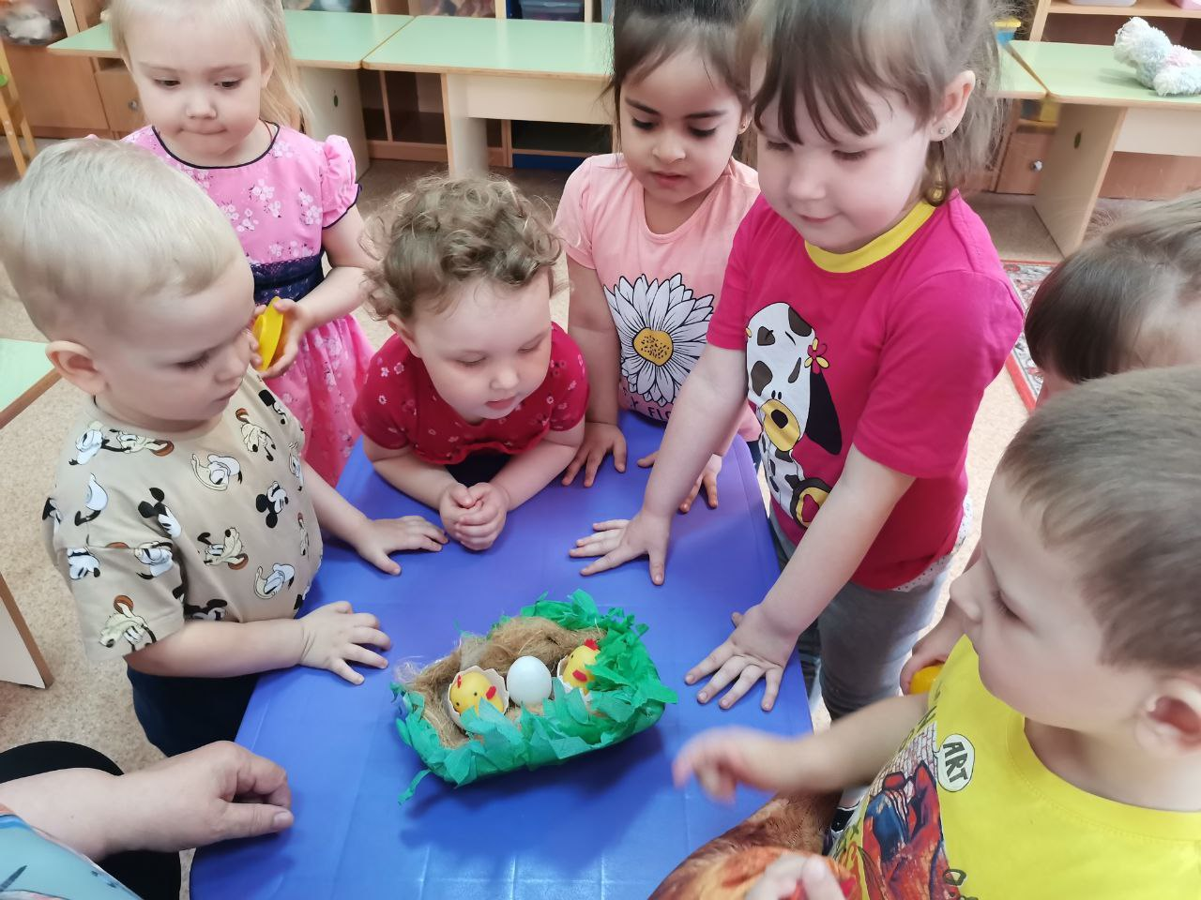
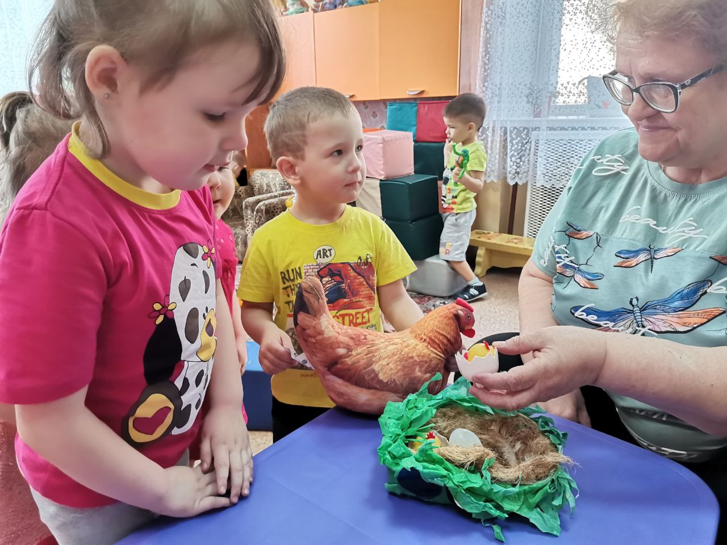
Дидактическая игра
по теме «Домашние
животные и
их детеныши»
С первых дней пребывания ребенка в детском саду мы делаем почти ежедневный фото и видеорепортаж по адаптации ребенка, совместным играм, занятиям, развлечениям. Родители привыкают и без проблем отвечают на просьбы воспитателя.

Slide 8
«Покинут счастьем будет тот, кого ребёнком плохо воспитали.
Побег зелёный выпрямить легко.
Сухую ветвь один огонь исправит.»
(Саади Ширази)

Slide 9


